Slide 1
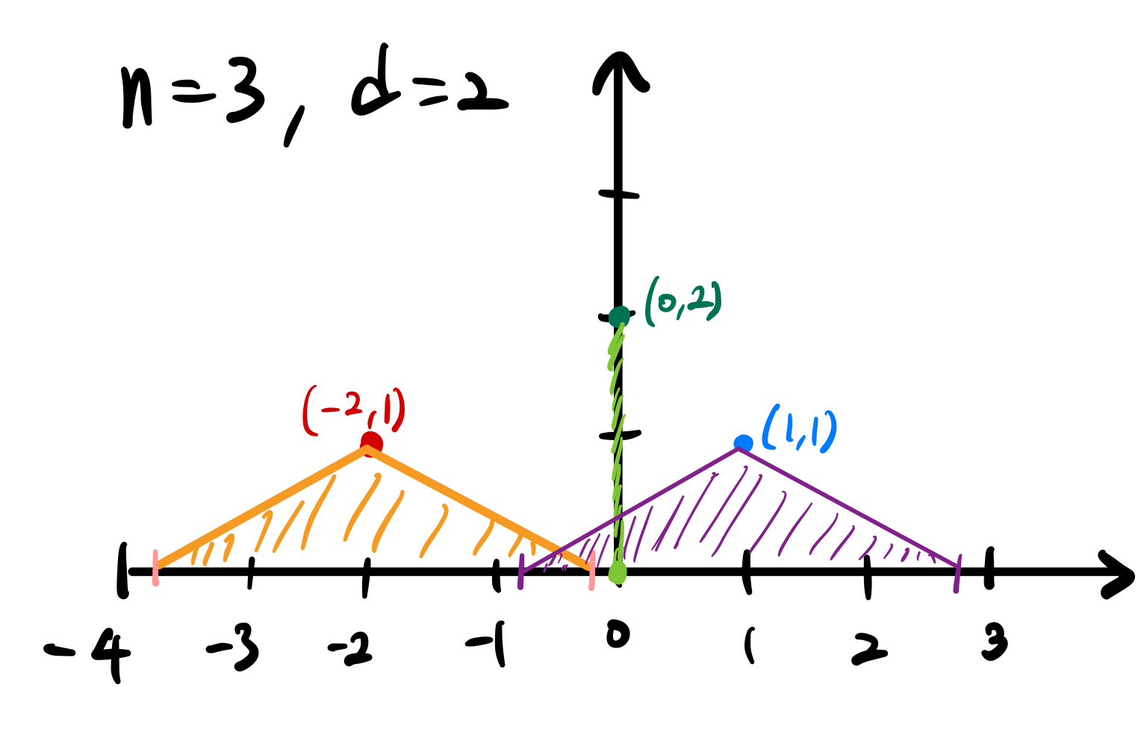
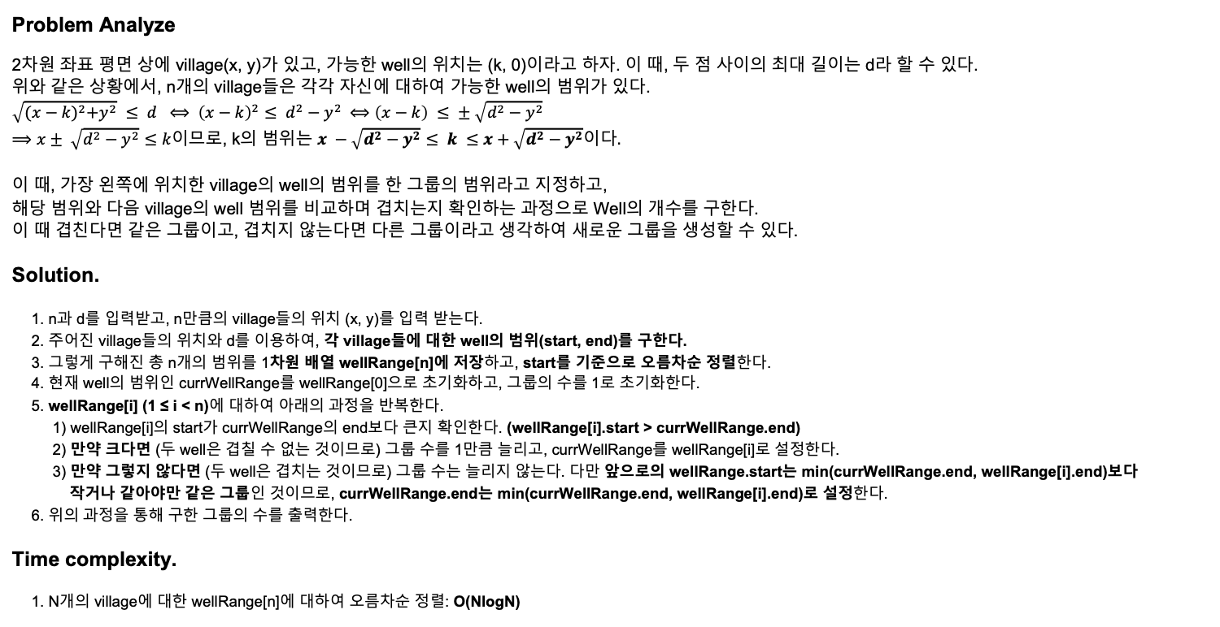
P7. wells
이원빈
Problem Analyze
2차원 좌표 평면 상에 village(x, y)가 있고, 가능한 well의 위치는 (k, 0)이라고 하자. 이 때, 두 점 사이의 최대 길이는 d라 할 수 있다.
위와 같은 상황에서, n개의 village들은 각각 자신에 대하여 가능한 well의 범위가 있다.
$\sqrt{{(x−k)}^{2}+y^{2}} ≤ d ⟺ {\left(x−k\right)}^{2}≤ d^{2}−y^{2}$ $⟺\left(x−k\right) ≤ ± \sqrt{d^{2}−y^{2}}$
$⟹x± \sqrt{d^{2}−y^{2}}≤k$이므로, k의 범위는 $x −\sqrt{d^{2}−y^{2}}≤ k ≤x+\sqrt{d^{2}−y^{2}}이다.$
이 때, 가장 왼쪽에 위치한 village의 well의 범위를 한 그룹의 범위라고 지정하고,
해당 범위와 다음 village의 well 범위를 비교하며 겹치는지 확인하는 과정으로 Well의 개수를 구한다.
이 때 겹친다면 같은 그룹이고, 겹치지 않는다면 다른 그룹이라고 생각하여 새로운 그룹을 생성할 수 있다.
Solution.
1. n과 d를 입력받고, n만큼의 village들의 위치 (x, y)를 입력 받는다.
2. 주어진 village들의 위치와 d를 이용하여, 각 village들에 대한 well의 범위(start, end)를 구한다.
3. 그렇게 구해진 총 n개의 범위를 1차원 배열 wellRange[n]에 저장하고, start를 기준으로 오름차순 정렬한다.
4. 현재 well의 범위인 currWellRange를 wellRange[0]으로 초기화하고, 그룹의 수를 1로 초기화한다.
5. wellRange[i] (1 ≤ i < n)에 대하여 아래의 과정을 반복한다.
1) wellRange[i]의 start가 currWellRange의 end보다 큰지 확인한다. (wellRange[i].start > currWellRange.end)
2) 만약 크다면 (두 well은 겹칠 수 없는 것이므로) 그룹 수를 1만큼 늘리고, currWellRange를 wellRange[i]로 설정한다.
3) 만약 그렇지 않다면 (두 well은 겹치는 것이므로) 그룹 수는 늘리지 않는다. 다만 앞으로의 wellRange.start는 min(currWellRange.end, wellRange[i].end)보다
작거나 같아야만 같은 그룹인 것이므로, currWellRange.end는 min(currWellRange.end, wellRange[i].end)로 설정한다.
6. 위의 과정을 통해 구한 그룹의 수를 출력한다.
Time complexity.
1. N개의 village에 대한 wellRange[n]에 대하여 오름차순 정렬: O(NlogN)

